Slide 1
CITiES
Calibrage et valIdation de modèles Transport – usagE des Sols
SIMAURIF
Présentation
Dany Nguyen-Luong
Kick-off meeting - 22 janvier 2013 - Grenoble

Slide 2
Objet
Projet Predit de 2003 à 2008 puis ANR de 2009 à 2011
Simulation de l’interaction urbanisation-transports en Région île-de-France
Partenaires : Université de Cergy-Pontoise, LET, Pirandello Ing.
Financement Predit (MEEDM), DRIEA, RFF
ANR

Slide 3
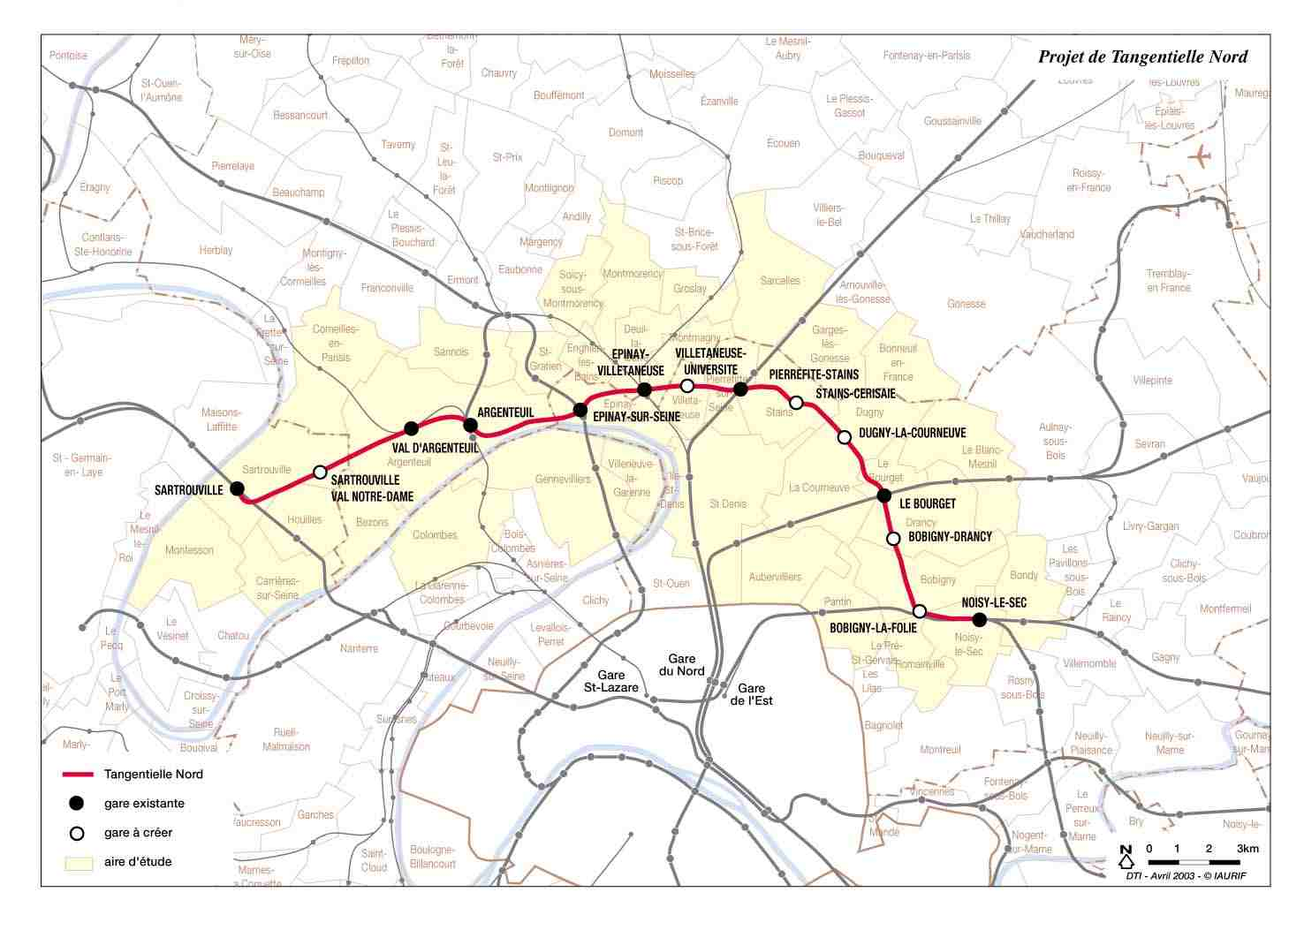
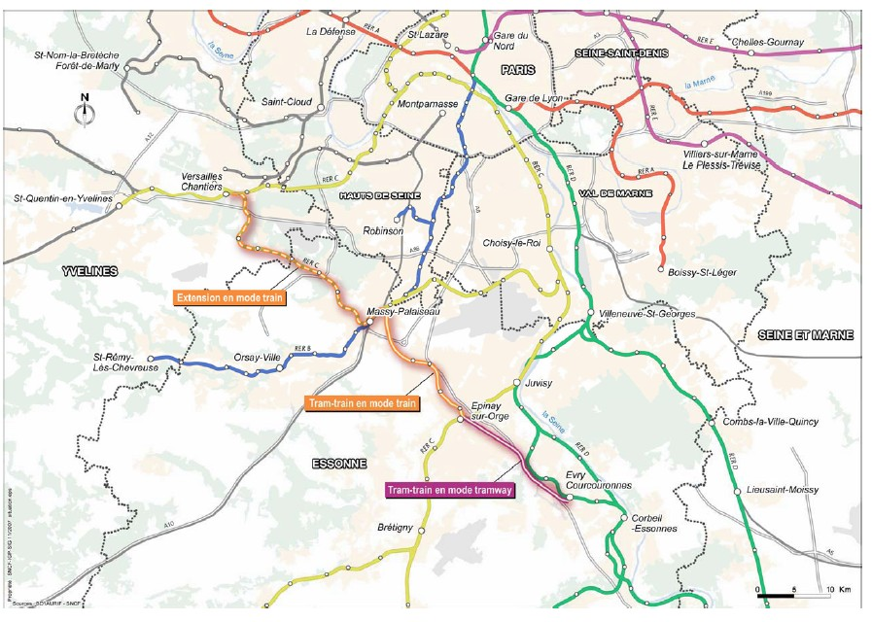
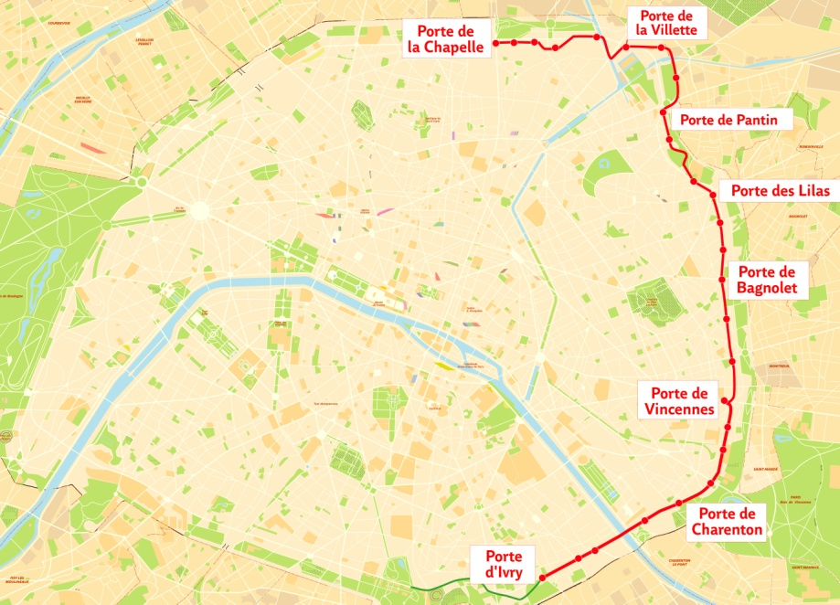
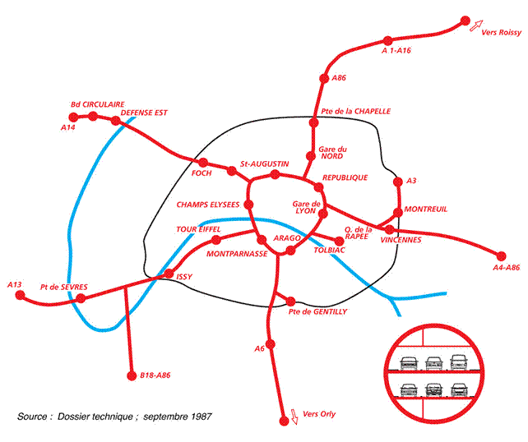
APPLICATIONS
Tangentielle nord (Predit)
Tangentielle sud-ouest (Plainsudd)
Laser (Plainsudd)
Prolongement du T3 (Plainsudd)

Slide 4
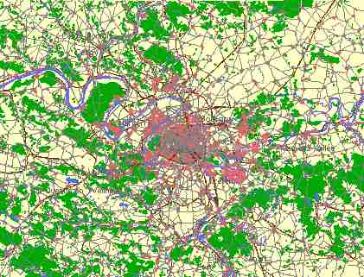
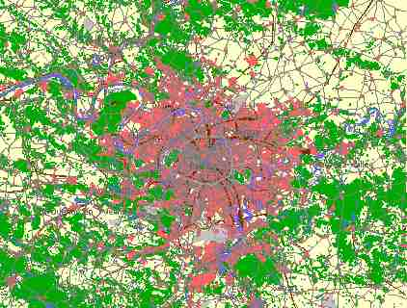
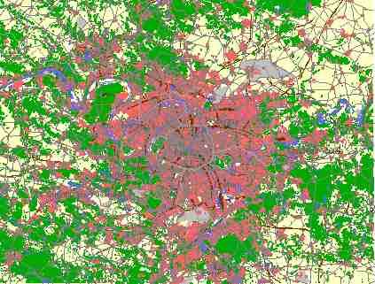
1900
1960
2000
2026
Occupation du sol ?
Répartition spatiale de la population ? des emplois ?
Prix de l’immobilier ?

Slide 5
UrbanSim : LAND USE MODEL 4 sous-modèles principaux
Macro- Economic Model
Control Totals
Travel Model Outputs
Travel demand model
Model Coordinator
Scenario Assumptions
User Specified Events
Accessibility Model
Transition Models
t.1
t.2
Mobility Tables
Household Location choice Model
t.4.1
t.3
Development Model
Job Location choice Model
t.4.2
t.5
Export Model
Land Price Model
t.7
t.6
Data Store
ASCII Output Files
GIS Visualization
Source : Urbansim user’s guide

Slide 6
Calage et simulation
Calage
Simulation
Année de
base :
1990
Année de calage :
1999
Année de prévision :
2026

Slide 7
Rétroaction entre UrbanSim et Davisum-METROPOLIS
Exécution d’UrbanSim (pas d’1 an)
Importation des populations, emplois, … dans la BD de Davisum
Rétroaction annuelle
de 1990 à 1999 puis
De 1999 à 2026
Exécution de Davisum
(5 étapes)
(pas de 3 ans)
Importation des logsums et des temps généralisés dans la BD d’UrbanSim

Slide 8
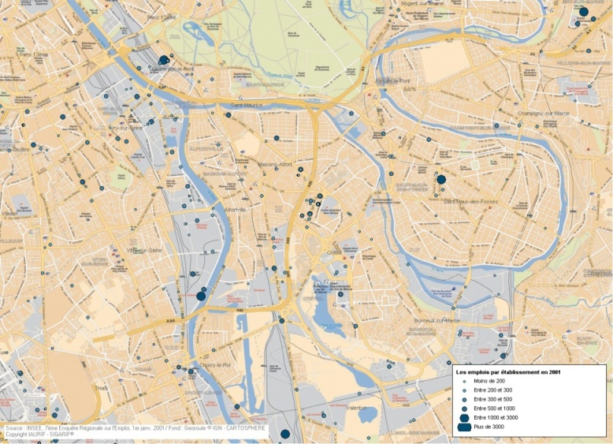
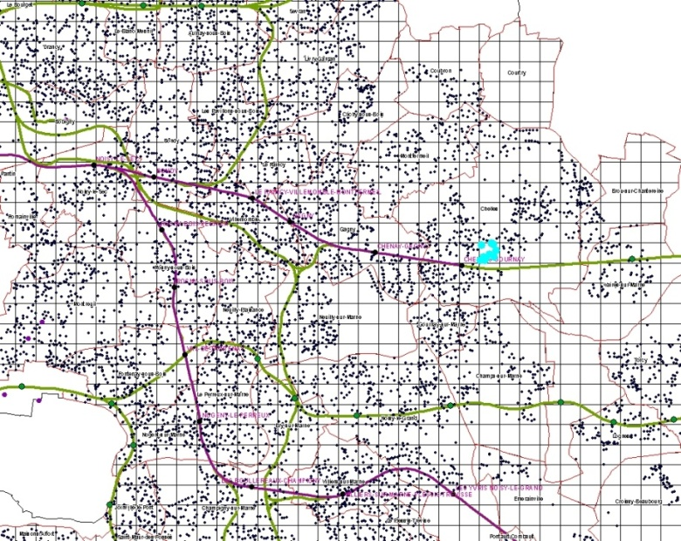
Données de calage
Exemples :
EGT (1976,1983,1991,2001)
Données détaillées sur environ 11000 ménages (dont le revenu). Maillage de 300 m de côté
RGP (1990 et 1999). Unité géographique : îlot INSEE
EVOLUMOS : BD de l’évolution du MOS (1982, 1990, 1994, 1999). Unité géographique : îlotmos
Enquête Régionale Emplois géolocalisée (1997 and 2001) Unité géographique : point
Base de données des Notaires géolocalisée
…

Slide 9
PRINCIPE D’URBANSIM
Les sorties d’un sous-modèle sont être les entrées d’un autre sous-modèle.
Conséquences :
Il faut travailler avec des bases de données d’estimation communes à tous les sous-modèles
Les modèles sont interdépendants. Urbansim ne peut pas tourner si un sous-modèle n’est pas paramétré.

Slide 10
Estimation de chaque sous-modèle
 | Modèle | Type
 | Modèle de choix de localisation résidentielle | MNL
UrbanSim | Modèle de choix de localisation des emplois | MNL
 | Modèle de choix de localisation de projet urbain (ex évolution du MOS) | MNL
 | Modèle de prix de l’immobilier | Régression linéaire
 | Génération | Equations
Davisum | Distribution | Modèle gravitaire
 | Modèle de choix modal | MNL
 | Affectation | Multi-chemins

Slide 11
INTERACTION ENTRE LES SOUS-MODELES
Modèle de localisation des ménages
P(m, i, n) = f(X_{m}, Amé_{i}, Acc_{i}, Prix_res_{i})
Exemple : parmi les variables Amé_{i},
nb emplois de services à la personne
Modèle de localisation des emplois
P(e, i, n) = g(X_{e}, Agglo_{i}, Acc_{i}, Prix_immo_{i})
Exemple : un des secteurs d’emplois = services à la personne, et parmi les variables Agglo_{i}, densité de ménages
Variable d’accessibilité (logsum):

Slide 12
CALAGE GLOBAL
Assemblage de tous les sous-modèles calés séparément
Enchaînement (script Python)– exécution
Calage global
… PUIS SIMULATIONS
Construction des scénarios
Simulations
Sorties d’indicateurs, cartographie

